Slide 1
FlipMemo MISIJA-V

Slide 2
Sadržaj
Opis zadatka
Pregled zahtjeva
Korišteni alati i tehnologije
Arhitektura
Organizacija rada
Iskustva

Slide 3
Članovi tima
Vinko Đurić – izrada projektne dokumentacije i vođenje tima
Josip Balatinec – dokumentacija i backend
Ivan Cvrk – frontend, backend i deploy aplikacije
Stella Kiš – dokumentacija, frontend i dizajn
Anđelko Kućar – backend
Ivan Žagar – frontend i dokumentacija
Marina Štambuk -

Slide 4
Opis zadatka
Cilj ovog projekta je razviti web aplikaciju pod nazivom ”FlipMemo” za učenje stranog jezika na osnovu ponavljanja s odmakom (eng. spaced repetition). Samo učenje novih riječi provodi se postavljanjem serije pitanja o riječima iz prije definirane baze riječi.
Od postojećih aplikacija koje imaju slična rješenja kao ”FlipMemo” izdvojili bi Anki i Duolingo

Slide 5
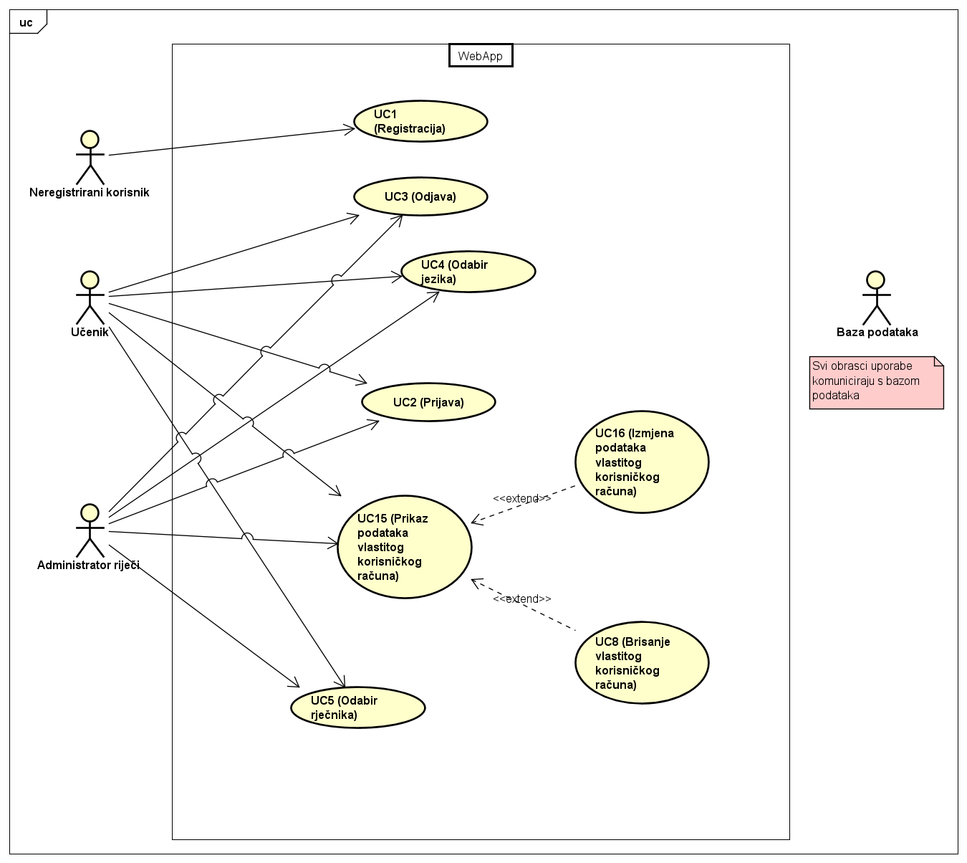
Pregled zahtjeva
Pregled glavnih funkcionalnih zahtjeva (1 slajd)
Prikazati glavne aktore i funkcionalnosti korištenjem UML dijagrama obrazaca uporabe
Nefunkcionalni i zahtjevi domene primjene (1 slajd)

Slide 6
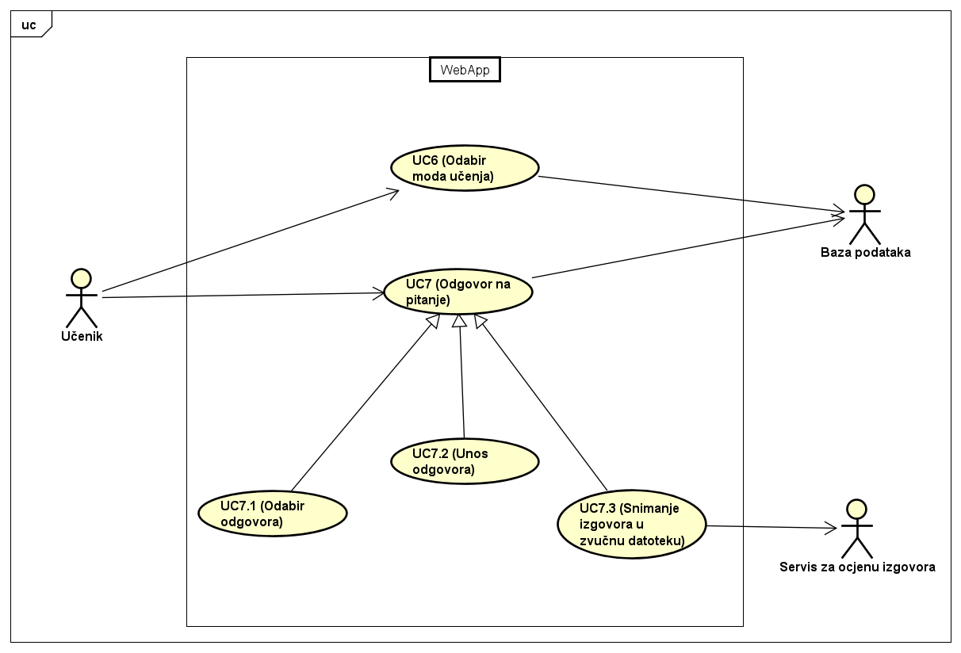

Slide 7
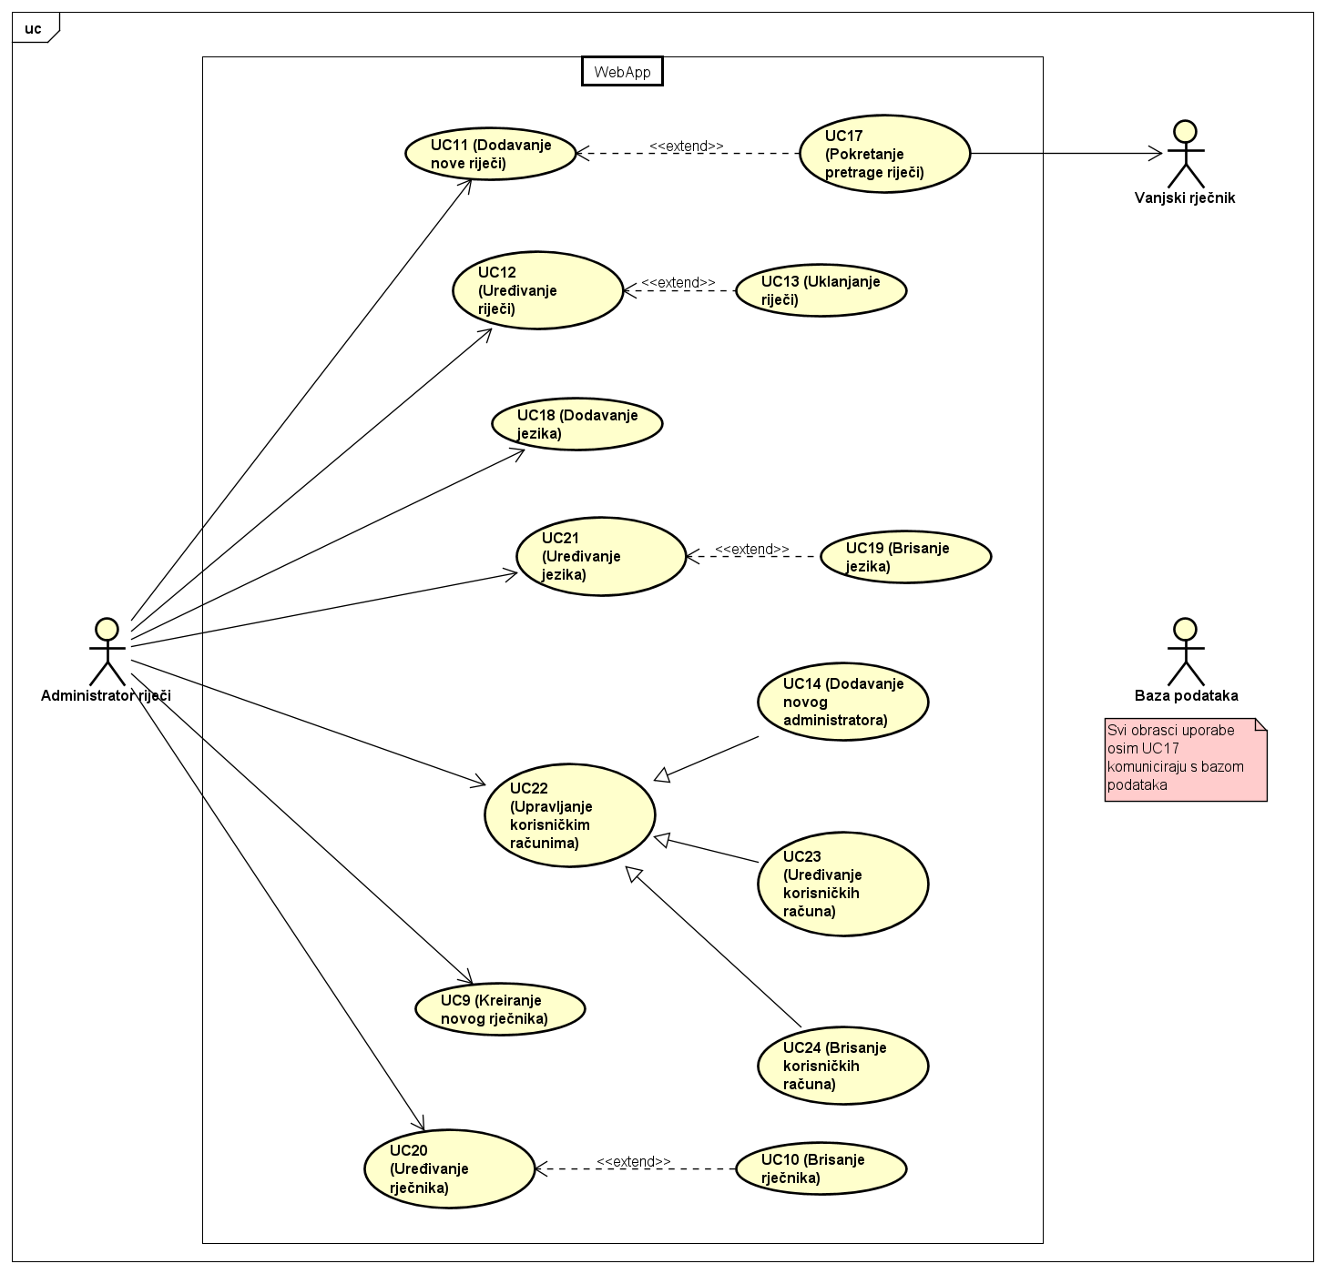

Slide 8
Ostali zahtjevi
1. Sustav treba podržavati hrvatski jezik
2. Sustav treba ostvariti kao web-aplikaciju
3. Sustav treba koristiti vanjski API za dohvaćanje prijedloga riječi
4. Sustavu se pristupa uz korištenje protokola HTTPS
5. Sustav treba ostvariti pomoću objektno orijentiranog jezika
6. Sve lozinke u sustavu trebaju biti kriptirane radi osiguravanja sigurnosti korisnickih računa
7. Sustav treba ostvariti tako da bude jednostavan i intuitivan za koristenje
8. Sustav treba moći pružati uslugu za više korisnika istovremeno

Slide 9
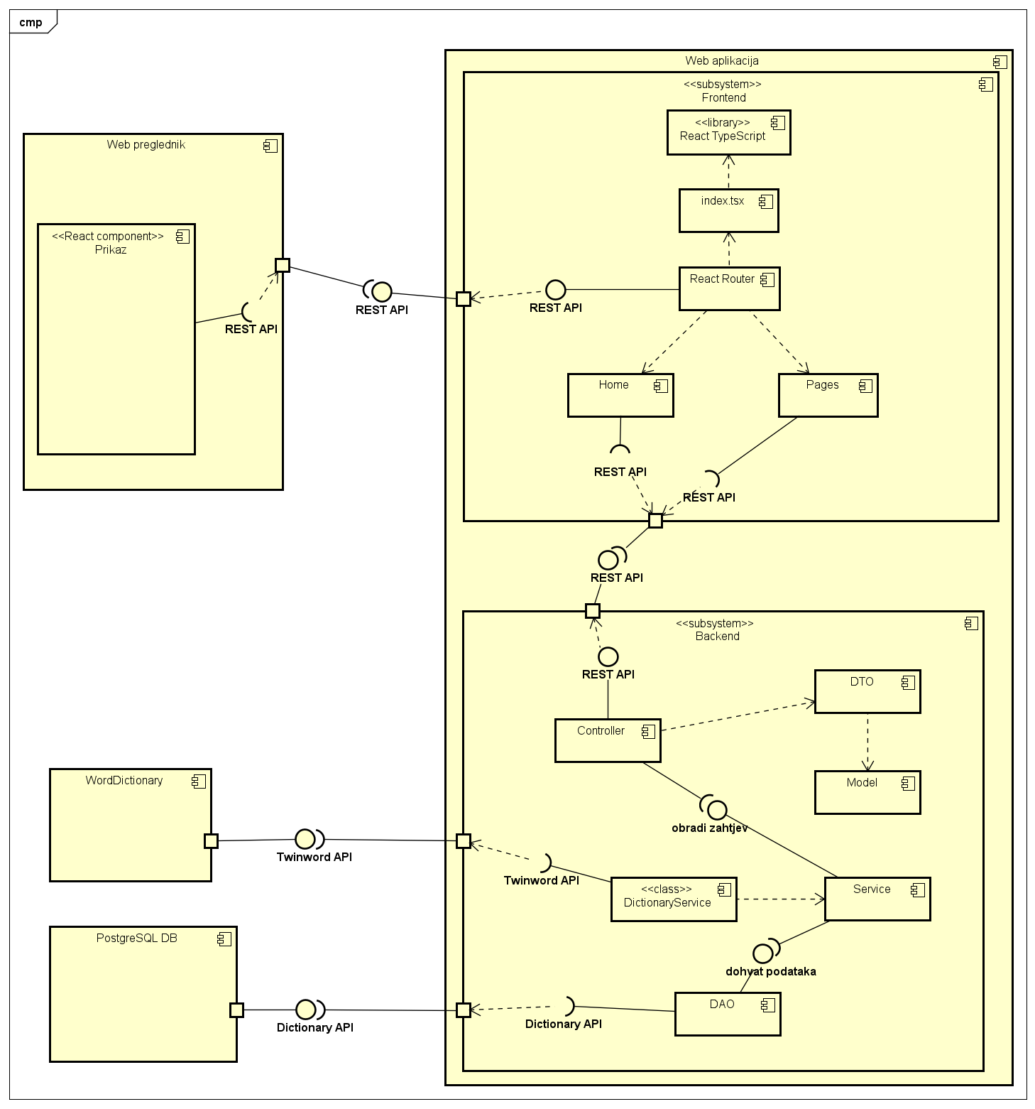

Slide 10
Korišteni alati i tehnologije
Ovaj projekt pružio je članovima projektnog tima upoznavanje s tehnologijama kao što su Git, LaTeX i radnim okvirima i knjižnicama kao što su Spring i React.

Slide 11
Organizacija rada
U prvoj fazi naglasak je bio na oblikovanju sustava i implementaciji generičkih funkcionalnosti. Oblikovanje sustava uključivalo je izlučivanje zahtjeva, izradu brojnih UML dijagrama i oblikovanje arhitekture sustava. Implementacija generičkih aktivnosti uključivala je izradu početne stranice, spajanje sustava u cjelinu i sl.
U drugoj fazi naglasak je bio na implementaciji prethodno oblikovanog suatava. I u ovoj fazi se radilo na dokumentaciji pa je tako izrađeno nekoliko UML dijagrama. U ovoj fazi cilj je bio završetak projekta u cijelosti što znači kako su se u ovoj fazi trebale implementirati sve naprednije funkcionalnosti sustava.

Slide 12
Naučene lekcije
Projekt je bio mogućnost za sve članove time upoznati se s radom u timu na ozbiljnijem grupnom projektu.

Slide 13
Vinko Đurić – vinko.duric@fer.hr
Josip Balatinec – josip.balatinec@fer.hr
Ivan Cvrk – ivan.cvrk@fer.hr
Stella Kiš –stella.kis@fer.hr
Anđelko Kućar – andelko.kucar@fer.hr
Ivan Žagar – ivan.zagar@fer.hr
Marina Štambuk – marina.stambuk@fer.hr

